Slide 1
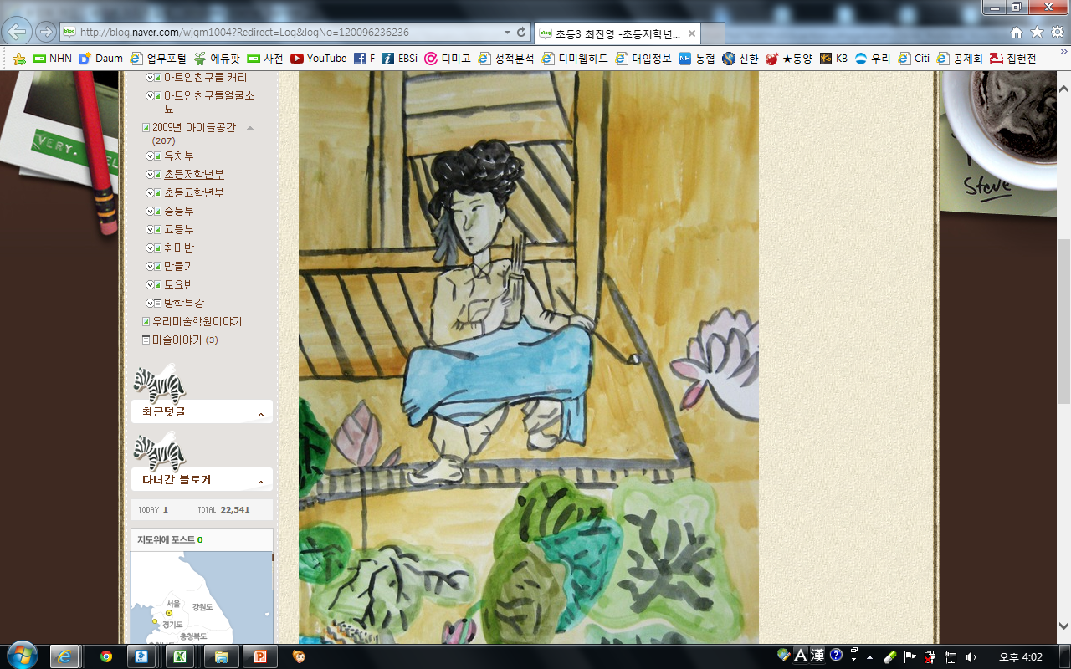
시조 10 / 11
평민들의 사랑 노래

Slide 2

작자미상
창문에 달빛드니 카톡 한 통 와 있구나
두근두근 내 가슴 안부일까 재회일까
아아아 슬쩍보니 쿠키런이 왠말이냐

Slide 3
작자미상
2001 기출
바람도 쉬어 넘는 고개, 구름이라도 쉬어 넘는 고개
산에서 자란 매, 길들인 매, 송골매, 보라매도 다 쉬어 넘는 높은 장성령 고개
그 고개 너머 임이 왔다고 하면 나는 한 번도 쉬지 않고 넘어가리라.

Slide 4
작자미상
이화우 흣뿌릴 제 나만 됴타 하시더니
그 약속 어디 가고 일 층 복도 서성이나
우라질 성탄제에 무교인 나 교회간다

Slide 5
작자미상
개를 여라믄이나 기르되 요 개갓치 얄미오랴
뮈온 님 오며는 꼬리를 홰홰 치며 뛰락 나리 뛰락 반겨셔 내닷고, 고온 님 오며는 뒷발을 버동버동 므르락 나으락 캉캉 즈져서 도라가게 한다
쉰밥이 그릇그릇 난들 너 머길 줄이 이시랴

Slide 6
평시조와 사설시조
구분 | 평시조 | 사설시조
작가 | *양반 | *평민
형식 | *제약 多, 제한적 | *형식 파괴, 자유로움
표현 | *상투적 한자어 *감정의 절제 *진중함 | *다양한 표현 반복, 열거, 과장, 의성, 의태 *생동감, 해학적 *진솔함(솔직함) *수다스러움 *풍자, 해학, 골계
내용 | *관념적, 유교적 → 충, 효, 윤리… *이상적, 낭만적 → 자연친화 | *사실적, 현실적 *애정 *현실 비판 *고달픈 삶

Slide 7
시조 09
(가)
☑ 핵심 정리
작가 미상
성격 연정가(戀情歌), 해학적, 과장적
주제 임을 애타게 기다리는 마음
특징 •화자의 행동을 의성어와 의태어를 통해 과장되게 묘사함으로써 임에 대한 화자의 간절한 그리움을 드러냄
•자연물을 임으로 착각하는 화자의 모습을 해학적으로 표현함
◇ 이해와 감상
이 시는 그리워하는 임을 빨리 만나고 싶어 하는 화자의 마음을 해학적이고 진솔한 표현을 통해 그려 냄으로써 사설시조 특유의 낙천성을 드러내고 있다.

Slide 8
시조 09
작자미상
창 밧기 어른어른커늘 님만 여겨 펄떡 뛰어 뚝 나서보니,
님은 아니 오고 으스름 달빛에 녈구름 날 속였고나
맛초아 밤일세 망정 행여 낮이런들 남 우일 뻔하여라.

Slide 9
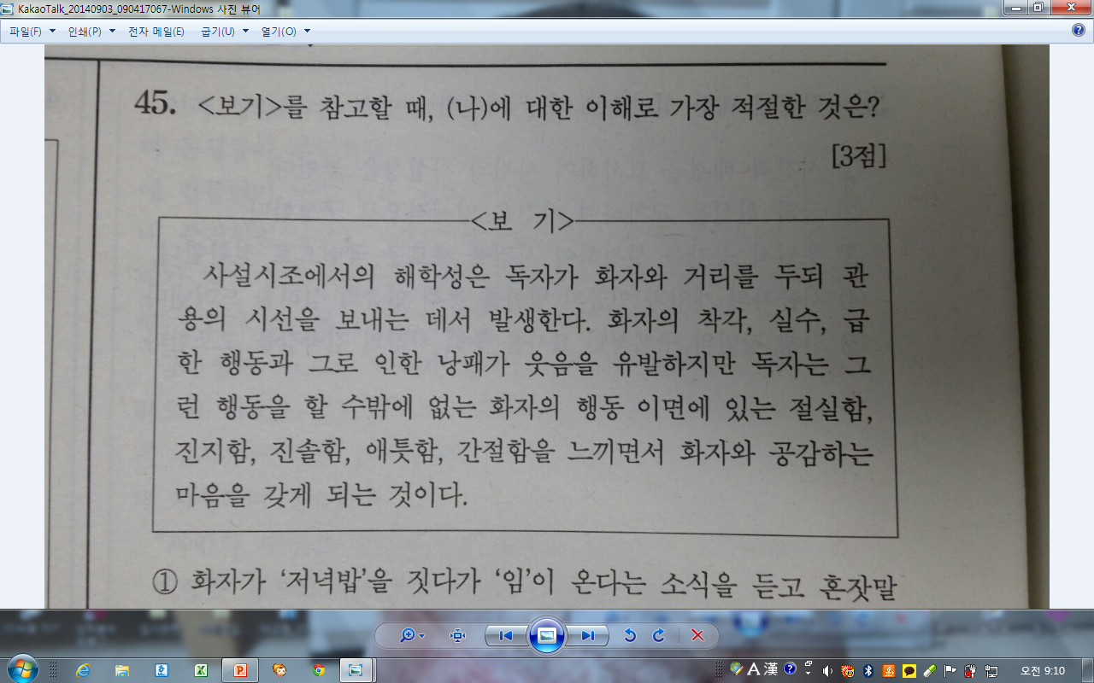
2014.09 모의평가 A형

Slide 10
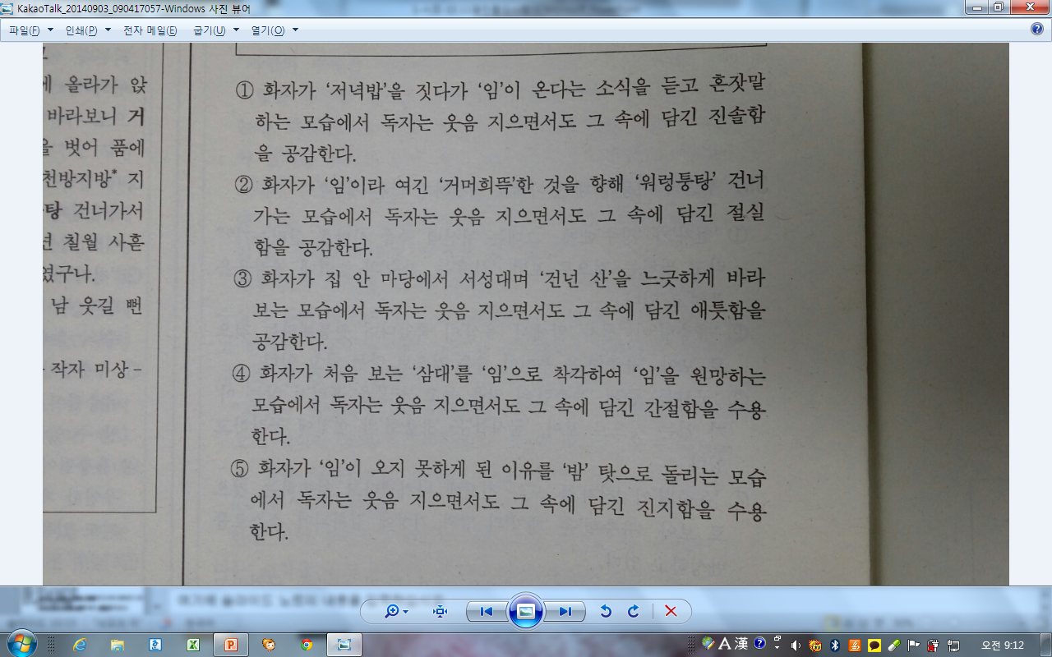
2014.09 모의평가 A형

Slide 11
시조 09
(나)
☑ 핵심 정리
작가 미상
성격 연모가, 해학적, 과장적
주제 임을 기다리는 안타까운 마음
특징 • 열거법, 연쇄법 등을 사용하여 리듬감을 형성하고 있음
• 임을 보고 싶은 마음의 간절함이 해학과 과장을 통해 솔직하게 표현됨
◇ 이해와 감상
이 시는 임을 기다리는 답답하고 안타까운 마음과 오랫동안 자신을 찾아오지 않는 임에 대한 원망의 심정을 ‘성, 담, 집, 두지, 궤, 외걸쇠, 자물쇠’와 같은 장애물들을 나열하여 재치 있게 표현하였다.

Slide 12
시조 10
(가)
☑ 핵심 정리
작가 미상
성격 이별가, 수심가(愁心歌)
주제 임을 여읜 절망적 슬픔
특징 • 열거법, 비교법, 과장법, 점층법 등 다양한 표현법을 사용하여 화자의 심정을 강조함
• 수다스럽고 과장된 표현을 통해 해학성을 드러냄
◇ 이해와 감상
이 시는 절체절명의 위기에 빠진 까투리와 사면초가의 위기에 직면한 도사공의 절박한 심정에 견주어 임을 여읜 화자 자신의 참담한 심정을 표현하고 있다. 비교와 과장, 점층적 구성으로 화자의 마음을 생생하게 드러낸다.

Slide 13
시조 10
(나)
☑ 핵심 정리
작가 미상
성격 이별가, 수심가(愁心歌)
주제 소식 없는 임에 대한 그리움
특징 문답법, 열거법, 과장법, 점층법을 사용하여 화자의 마음을 효과적으로 드러냄
◇ 이해와 감상
이 시는 세상에서 가장 무서운 것이 무엇이냐는 질문을 던진 후에 사람들에게 두려움을 주는 것들을 나열하였다. 그리고 나서 이보다 더 무서운 것이 임을 못 보는 고통과 소식 없는 임이라고 답하여 임에 대한 그리움을 절절하게 표현하였다.

Slide 14
 | (가) / (나) / (다)
유형 | 임의 부재 – (평민들의 사랑)
정서 태도 | 연모, 애정, 기다림, 그리움, 원망, 절망, 슬픔 / 해학, 과장, 솔직함
Notes:
저

Slide 15
오늘의 키워드
*평민들의 사랑 이야기
*과장 , 방정맞음, 수다스러움 , 해학
=> 진솔함(솔직함)
*다양한 표현
과장, 열거, 연쇄, 점층, 비교, 문답 등 => 생동감 있는 표현
*음성상징어(의성어, 의태어)
-곰븨 님븨 님비 곰븨 쳔방 지방 지방 쳔방 / 워렁충창 / 수기수기
*밤 / 주추리 삼대, 녈구름
*산(고개) / 성, 담, 집, 두지, 괘…
*절체절명, 설상가상, 사면초가

